Slide 1
บทที่ 3 : การป้องกันการเจาะระบบ Part2 สธ412 ความมั่นคงของระบบสารสนเทศ
อาจารย์อภิพงศ์ ปิงยศ
apipong.ping@gmail.com

Slide 2
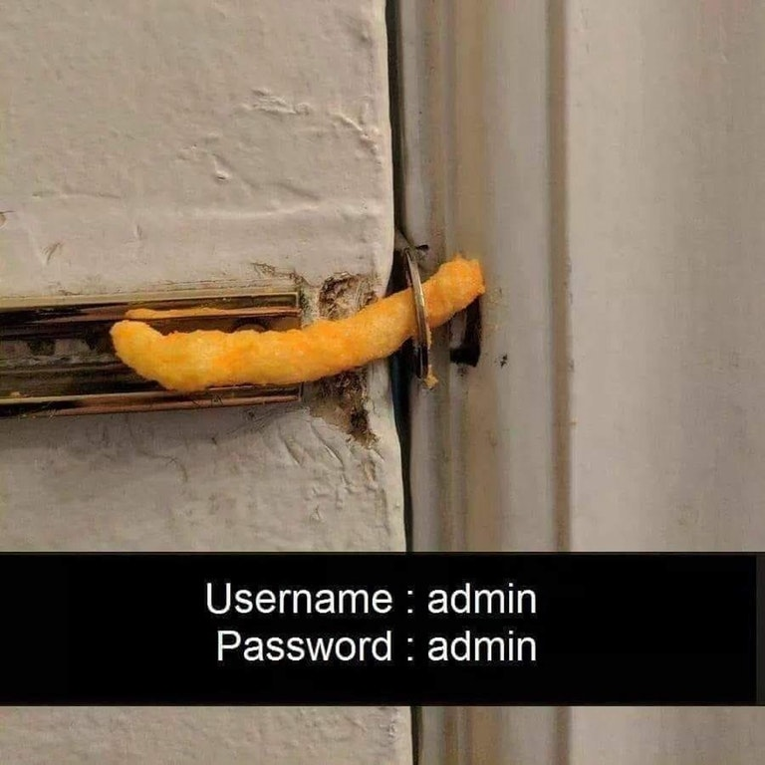
Agenda
การควบคุมการเข้าถึง
(Access Control)

Slide 3
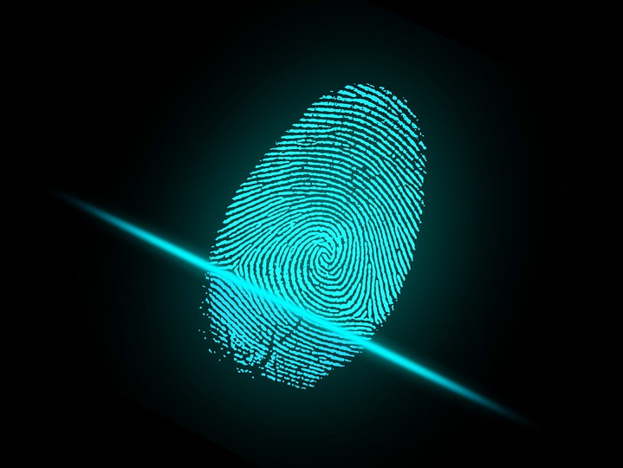
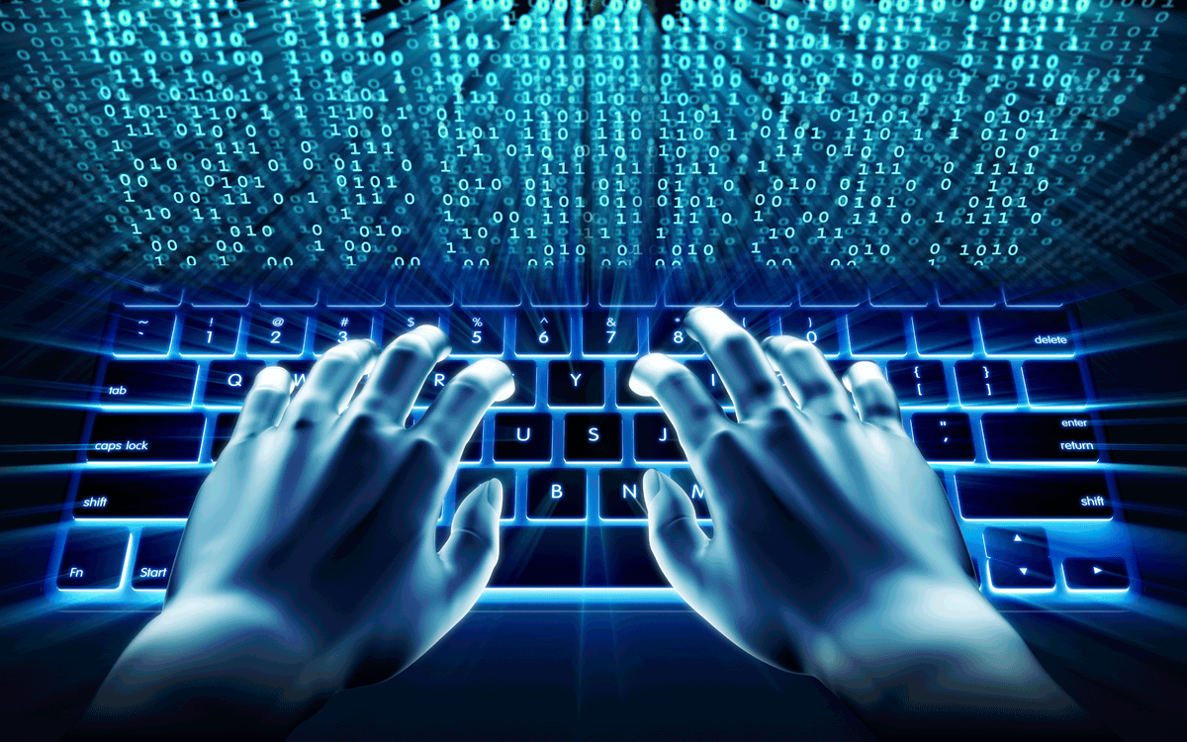
การควบคุมการเข้าถึง (Access Control)
มี 4 ขั้นตอนหลักๆ คือ
การระบุตัวตน (Identification)
การพิสูจน์ตัวตน (Authentication)
การอนุญาต (Authorization)
การตรวจสอบได้ (Accountability)

Slide 4
อ้างอิง : จตุชัย แพงจันทร์, Master in Security 3rd Edition

Slide 5
การระบุตัวตน (Identification)

Slide 6
การระบุตัวตน เป็นสิ่งที่แทนตัวผู้ใช้เพื่อระบุตัวตน ปกติจะไม่ซ้ำกัน มักประกอบไปด้วย
Username/User ID
รหัสผ่าน
ข้อมูลส่วนตัว
ชื่อหน่วยงาน
กลุ่มผู้ใช้
สิทธิ์ในการใช้งาน
นโยบาย

Slide 7
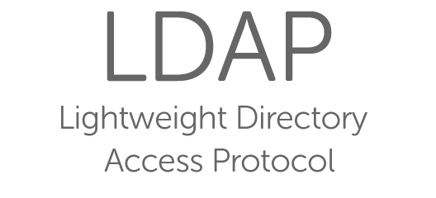
LDAP (Lightweight Directory Access Protocol)
เป็นโปรโตคอลมาตรฐานในการเข้าถึงไดเร็คทอรี
ในองค์กรจะมีไดเร็คทอรีฐานข้อมูลผู้ใช้งานกลาง ซึ่งจะถูกเรียกใช้งานผ่าน LDAP

Slide 8
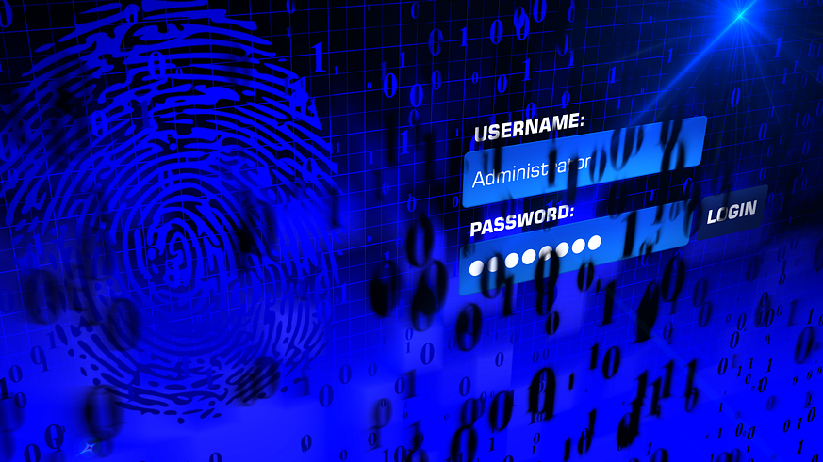
การพิสูจน์ทราบตัวตน (Authentication)
เป็นสิ่งยืนยันว่าเป็นคนนั้นหรือสิ่งนั้นจริง
ซึ่งต้องผ่านการระบุตัวตนให้ได้ก่อน

Slide 9
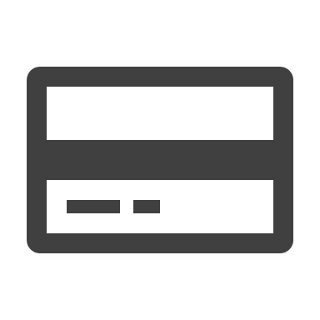
การพิสูจน์ทราบตัวตน 3 ประเภท
What you know
What you have
What you are

Slide 10
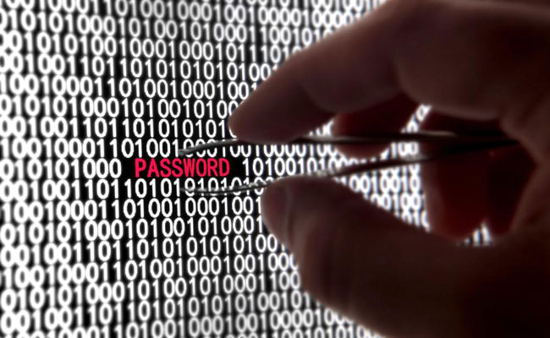
การเดารหัสผ่าน (Password Guessing)
ปกติแล้วการพิสูจน์ทราบตัวตนของผู้ใช้ จะใช้ Username และ Password โดย Username จะเป็นส่วนที่เปิดเผย แต่รหัสผ่านจะมีเฉพาะเจ้าของเท่านั้นที่ทราบ
ผู้ใช้ส่วนใหญ่จะใช้คู่ Username และ Password สำหรับล็อกอินเข้าบัญชีในหลายๆระบบ เนื่องจากเป็นการยากที่คนๆหนึ่งจะจำรหัสผ่านได้มากมาย

Slide 11
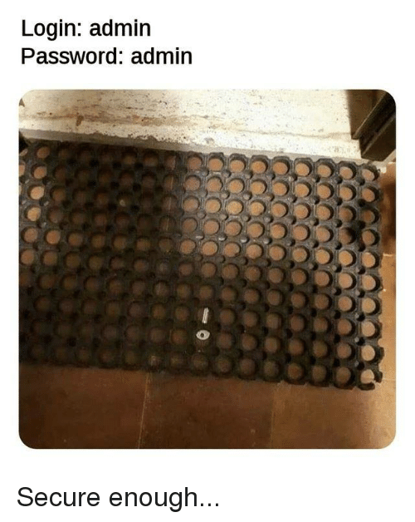
รหัสผ่านที่ถือว่ามีคุณสมบัติง่ายต่อการเดา
รหัสผ่านที่สั้น เช่น xyz, abcd
รหัสผ่านเดียวกับ Username
คำที่รู้จักและคุ้นเคย เช่น password, admin
มีข้อมูลส่วนตัวในรหัสผ่าน เช่น ชื่อ เบอร์โทร วันเกิด
ใช้รหัสผ่านเดียวกับทุกระบบที่ใช้
เขียนรหัสผ่านไว้บนกระดาษแล้วเก็บไว้ในที่ที่ค้นหาได้ง่าย
ไม่เปลี่ยนรหัสผ่านเป็นประจำ

Slide 12
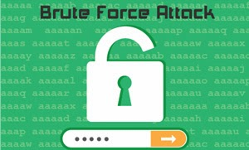
ระยะเวลาที่ใช้ในการเดารหัสผ่าน
ที่มา http://randommization.com/2011/02/14/time-a-hackers-computer-takes-to-randomly-guess-your-password/

Slide 13
การป้องกันรหัสผ่าน
อาจใช้ซอฟต์แวร์จัดการรหัสผ่าน (Password Manager)เข้ามาช่วยในการเก็บและสร้างรหัสผ่าน
สามารถศึกษาซอฟต์แวร์ดังกล่าวได้จากเว็บไซต์
http://www.pcmag.com/article2/0,2817,2407168,00.asp

Slide 14
ซอฟต์แวร์ป้องกันรหัสผ่าน

Slide 15
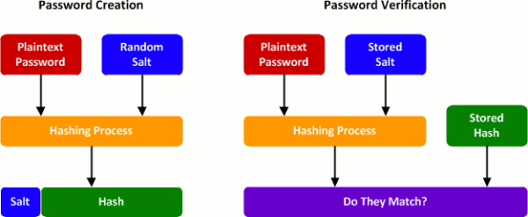
การเก็บรักษา Password ในฐานข้อมูลให้ปลอดภัยมากขึ้น
Secure Password in PHP: https://secure.php.net/manual/en/function.password-hash.php
And https://secure.php.net/manual/en/function.password-verify.php

Slide 16
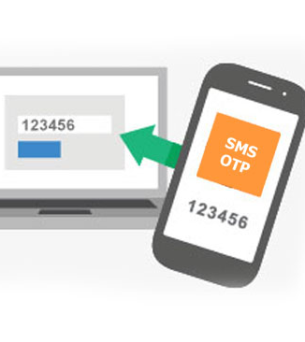
OTP (One-Time Password)
เป็นรหัสผ่านที่จะมีการเปลี่ยนแปลงทุกครั้งที่มีการล็อกอินเข้าสู่ระบบ
ออกแบบมาเพื่อป้องกันการเดารหัสผ่านและการดักฟัง
ปกติจะใช้การส่งข้อความไปยังโทรศัพท์มือถือ (What you have) ไม่นิยมส่งทางอีเมลเพราะหากอีเมลโดนแฮ็ก จะทำให้ไม่ปลอดภัย

Slide 17
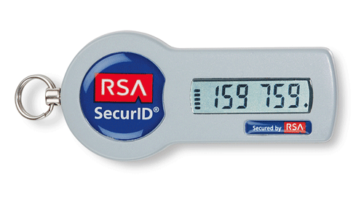
Token หรือ Authenticator
เป็นฮาร์ดแวร์หรือแอพพลิเคชั่นที่ใช้สร้างรหัสผ่านขณะใช้งาน และจะเปลี่ยนแปลงไปทุก ๆ ครั้ง

Slide 18
Biometric

Slide 19
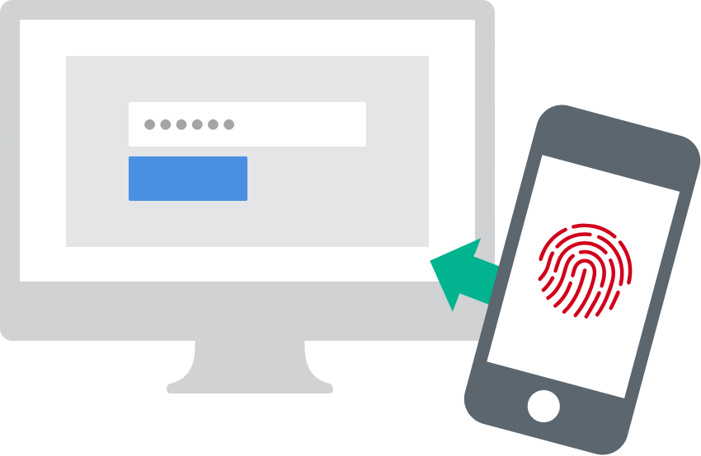
2FA (Two-factors Authentication)
เป็นการพิสูจน์หลักฐานสองในสามหรือมากกว่า ได้แก่ สิ่งที่รู้ สิ่งที่มี และสิ่งที่เป็น
เช่นใช้รหัสผ่านคู่กับลายนิ้วมือ หรือรหัสผ่านคู่กับโทเคน

Slide 20
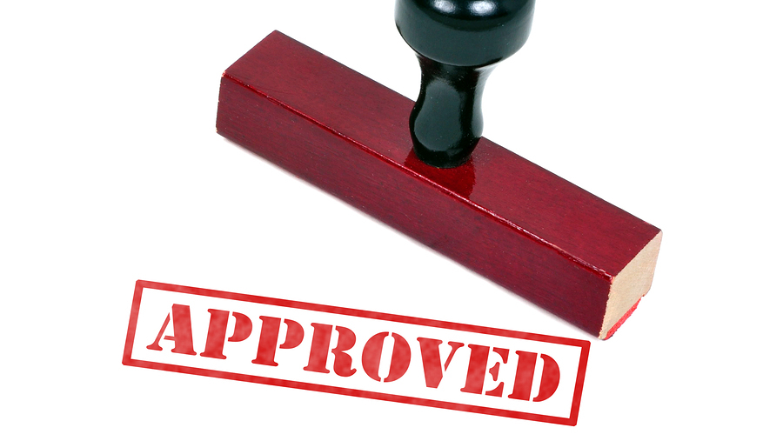
การอนุญาต (Authorization)
เป็นกระบวนการหลังจากที่มีการพิสูจน์ทราบตัวตนแล้ว
โดยอนุญาตตามสิทธิ์ที่ User คนนั้นหรือสิ่งนั้นมี

Slide 21
การอนุญาตแบ่งเป็น 3 ทาง
อนุญาตเป็นรายๆ (ไม่นิยมใช้)
อนุญาตเป็นกลุ่ม (นิยมใช้ทั่วไป)
อนุญาตเข้าใช้หลาย ๆ ระบบ (Single Sign-on) นิยมใช้ในองค์กรที่มีระบบมากๆ

Slide 22
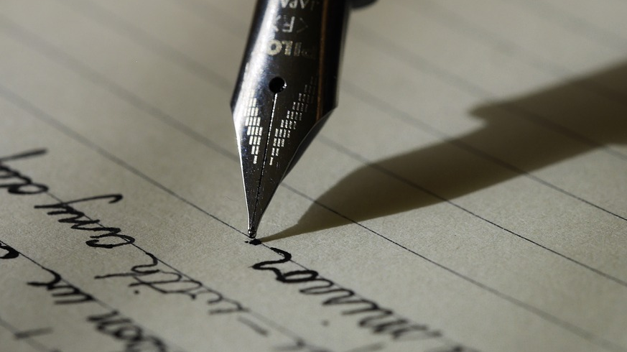
การตรวจสอบได้ (Accountability)
เป็นขั้นตอนเพื่อตรวจสอบย้อนกลับเหตุการณ์ที่เกิดขึ้นในระบบ

Slide 23
การเก็บล็อก (Log)
ล็อกเป็นการเก็บเหตุการณ์ต่าง ๆ ที่เกิดขึ้นภายในระบบ
เป็นสิ่งสำคัญมากในการสืบสวนการโจมตี
ใช้เป็นหลักฐานทางกฎหมายได้
แฮ็กเกอร์มักทำการลบล็อกเมื่อเข้าโจมตีระบบแล้ว
ควรมีระบบจัดเก็บล็อกที่ปลอดภัย เช่น ใน Linux จะมีเซิฟเวอร์สำหรับเก็บ Syslog โดยเฉพาะ

Slide 24
Apache Log Viewer

